Slide 1
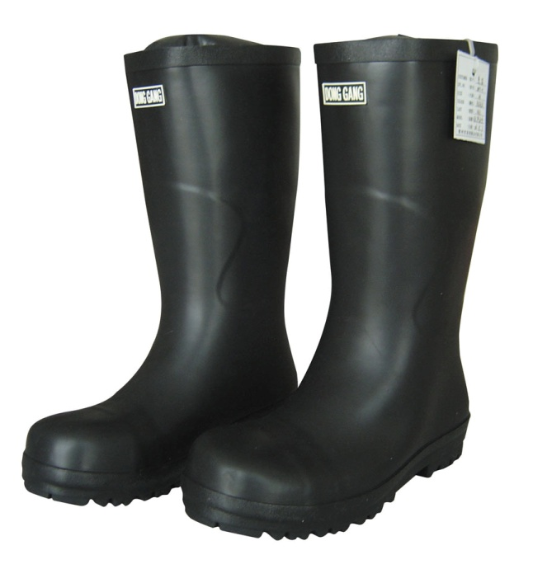
Latex en Rubber

Slide 2
Huilend hout.
Dat is de benaming die de oude indianen, zoals de Maya's, aan de rubberboom gaven. De indianen sneden stukken bast van de rubberboom, waarna de boom wit, plakkerig sap begon te verliezen.
De indianen ontdekten dat wanneer je dit sap in de zon liet drogen, er een plakkerige, stevige stof overbleef. Dit gebruikten ze voor allerlei zaken, variërend van betaalmiddelen, speeltjes, maar ook om bijvoorbeeld kleding waterdicht te maken.

Slide 4
Rubberplantage
Latex kan gewonnen worden uit allerlei planten en bomen.
Het belangrijkste rubberbomengeslacht is de Wolfsmelkfamilie (hevea). Maar ook verschillende ficussen (Ficus elastica), de guayule-cactus en zelfs paardenbloemen geven latex af.
Als een rubberboom 6 tot 8 jaar is, kan voor het eerst latex getapt worden. Na circa 30 jaar vermindert de productie. Bomen worden dan gekapt en verwerkt tot meubelhout.

Slide 5
Latex tappen
Elke tweede dag wordt een snede in de bast van de rubberboom gemaakt. Voor een optimale sap-productie snijdt men de vaten van linksboven tot rechtsonder door, onder een hoek van 30 graden. Door de schuine, evenwijdige sneden ontstaat in het midden een gootje. Onderaan wordt een tuitje gehangen. Men verzamelt de opbrengst, circa 100 gram latex per twee dagen, in kannetjes.

Slide 7
Zuren en scheiden In vierkante bakken zuurt men de latex aan met mieren- of azijnzuur. Daardoor scheidt het rubber (ongeveer 30 procent) zich van het water. Het rubber slaat neer, in een lap van circa 4 centimeter dik. Kneden De lap rubber gaat door een aantal walsen om het verder van water te ontdoen. Dit zogeheten 'plasticeren' zorgt ook dat de rubbermoleculen tot kleinere moleculen worden afgebroken. Dit vergroot de plasticiteit (de kneedbaarheid) van de stof.

Slide 8
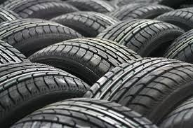
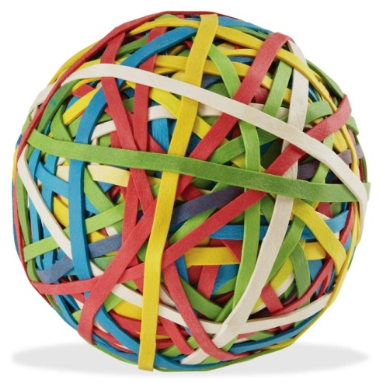
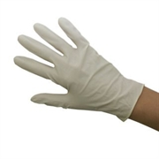

Slide 9
Rubber roken Na het walsen bevat het rubber nog wel veel eiwitten. Die kunnen gaan rotten. Dus moeten ze verwijdert of kapotgemaakt worden. Dat laatste gebeurt door de vellen te roken in de rookkamer. De bruine vellen (smoked sheet) die overblijven, worden in ballen opgestapeld voor vervoer. Wassen en witten Om hoogwaardig wit natuurrubber te krijgen, bijvoorbeeld voor condooms, ondergaat het rubber een intensief wasproces om de eiwitten kwijt te raken. De vellen worden gespoeld, gewalst, weer gespoeld en gewalst, et cetera. Zo blijft het rubber wit, en ontstaat zogeheten 'pale crep'.

Slide 10
Rubber wordt slijtvast Zo'n 3/4 van de rubberproductie gaat naar de autobandenindustrie. Een bekend bandenmerk is 'Goodyear'. Dit is ook de naam van de Amerikaan die de belangrijkste bewerking van latex, het vulkaniseren door middel van zwavel, in 1831 uitvond.
Slijtvast Door te spelen met de hoeveelheid natuur- en synthetisch rubber in een band, maakt de fabrikant verschillende kwaliteiten, zoals een zomer- en winterband. Tot 10 jaar geleden was roet de meest gebruikte hulpstof in autobanden. Nu wordt ook silica toegevoegd ter versterking van rubber. Daardoor wordt een band 60 tot 80 procent slijtvaster.

Slide 11
Wat zijn de eigenschappen van rubber??
Elastisch, en komt na uitrekken in zijn oorspronkelijke vorm terug
Slijtvast, maar kan zeker verouderen (elastiekje !!)

